Slide 1
数字货币风险
自动化96薛荣坤
Notes:
区块链

Slide 2
目录
1.显卡和疯狂的数字货币
2. 数字货币体系概述
3. 数字货币攻击技术
4.数字货币攻击案例

Slide 3
显卡和疯狂的数字货币
1
显卡挖矿为何会如此疯狂

Slide 4
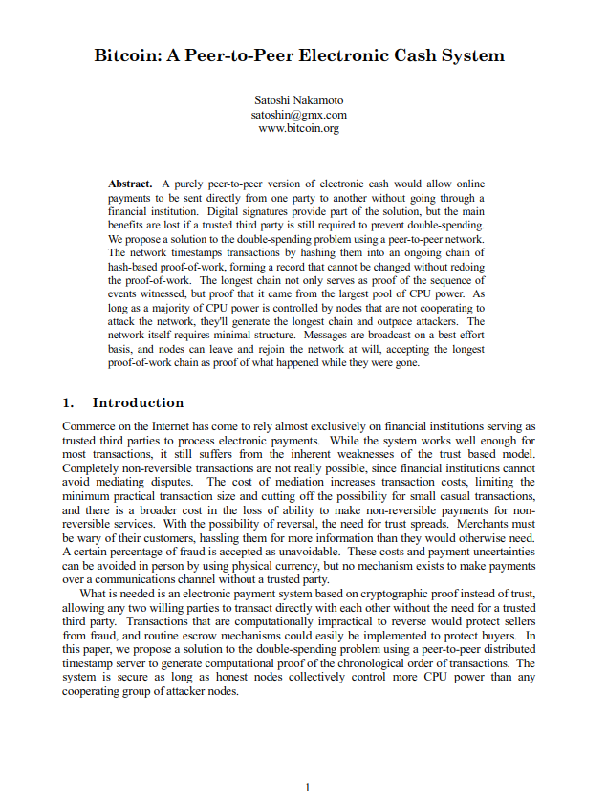
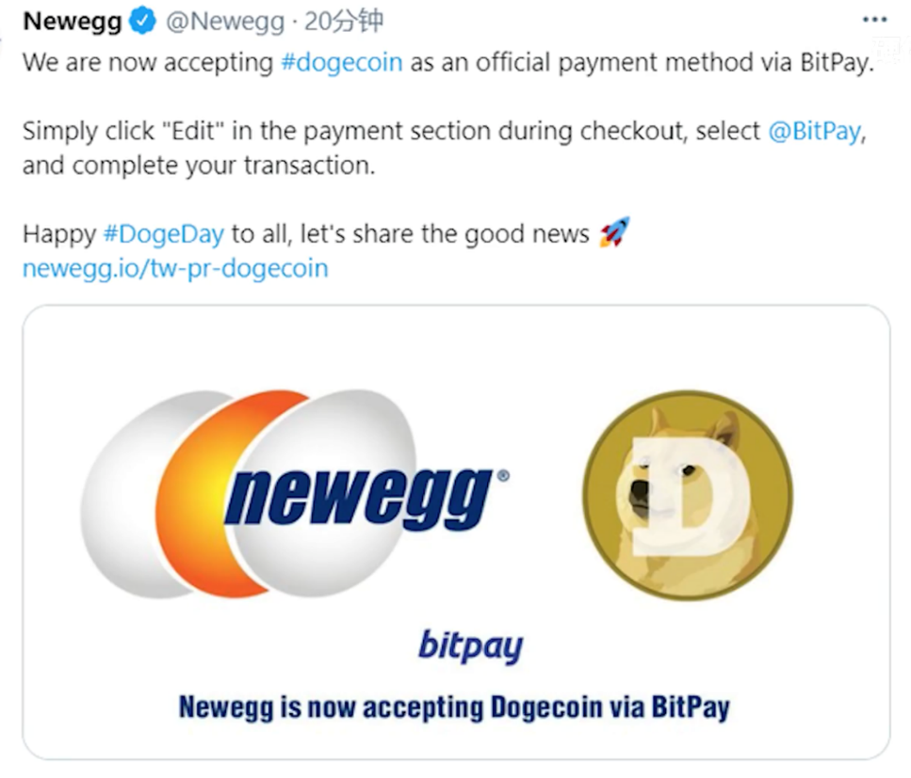
比特币的诞生
2008年中本聪在网络上发表了这篇论文，其中阐述了一种基于点对点网络技术、加密技术、时间戳技术、区块链技术等的电子现金系统，这标志着比特币和区块链技术的诞生。

Slide 5

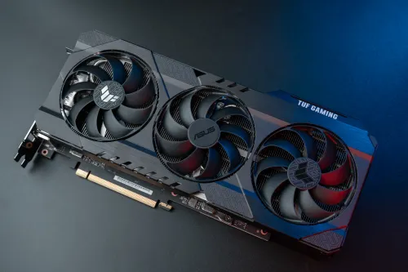


显卡挖矿为何如此疯狂

Slide 6
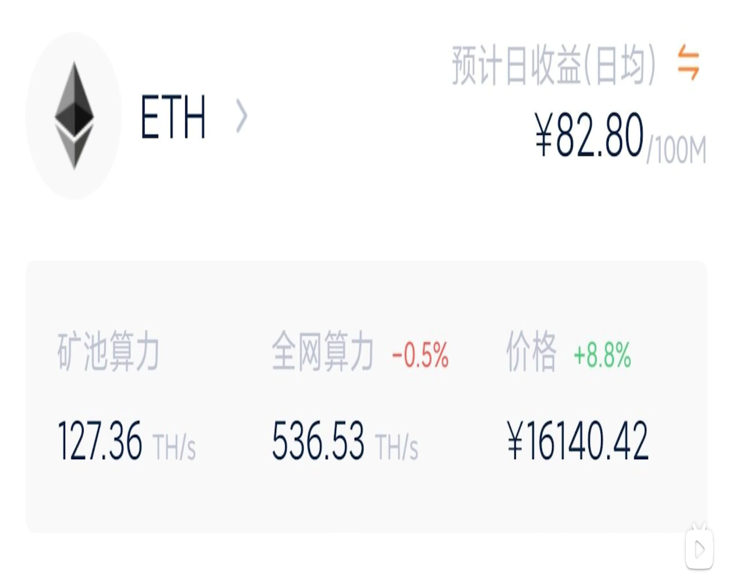
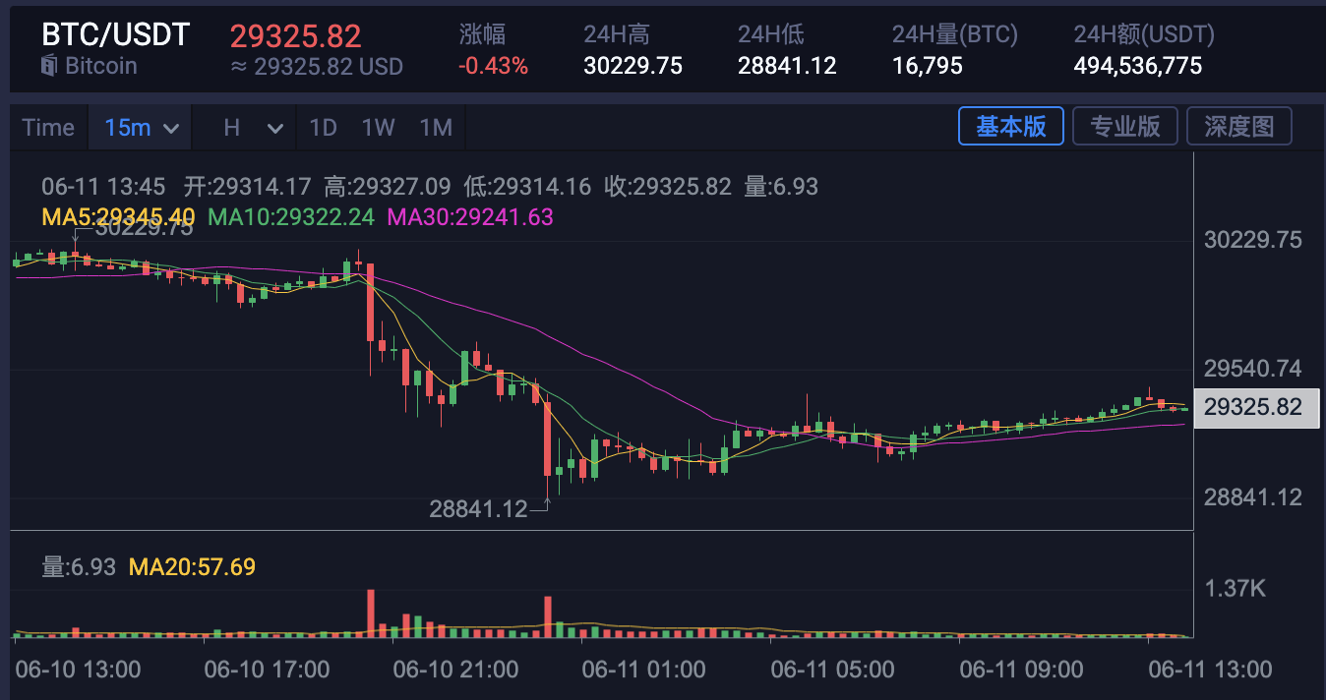
显卡挖矿为何如此疯狂

Slide 7
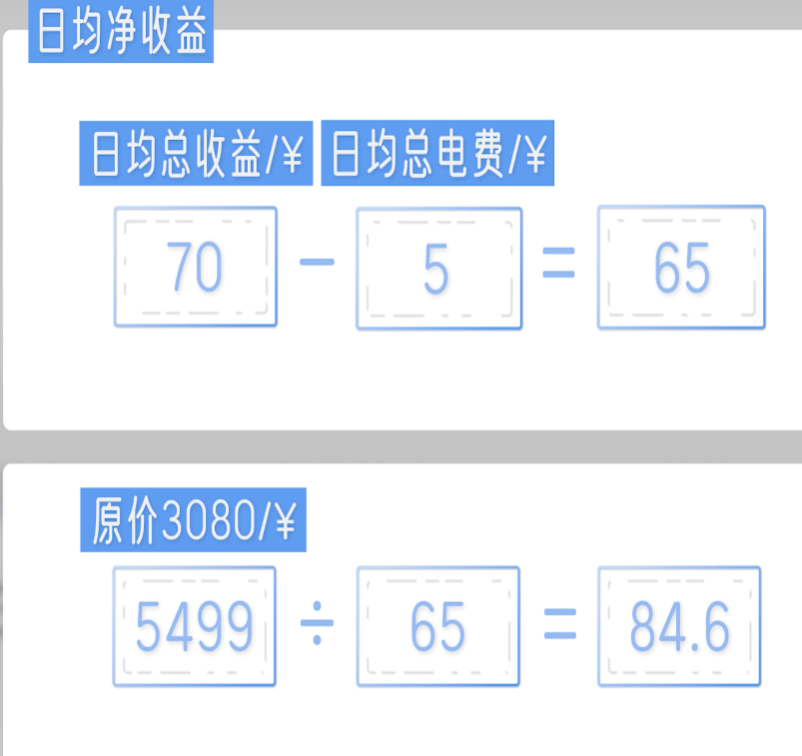
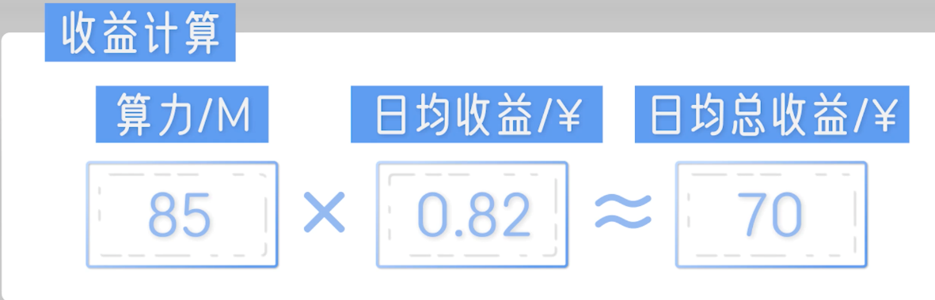
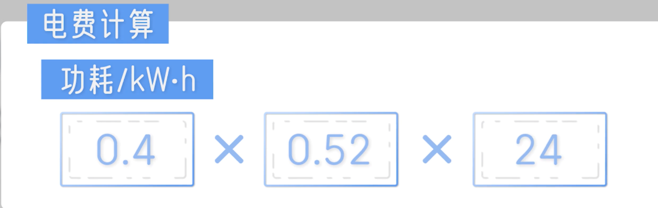
显卡挖矿为何如此疯狂

Slide 8
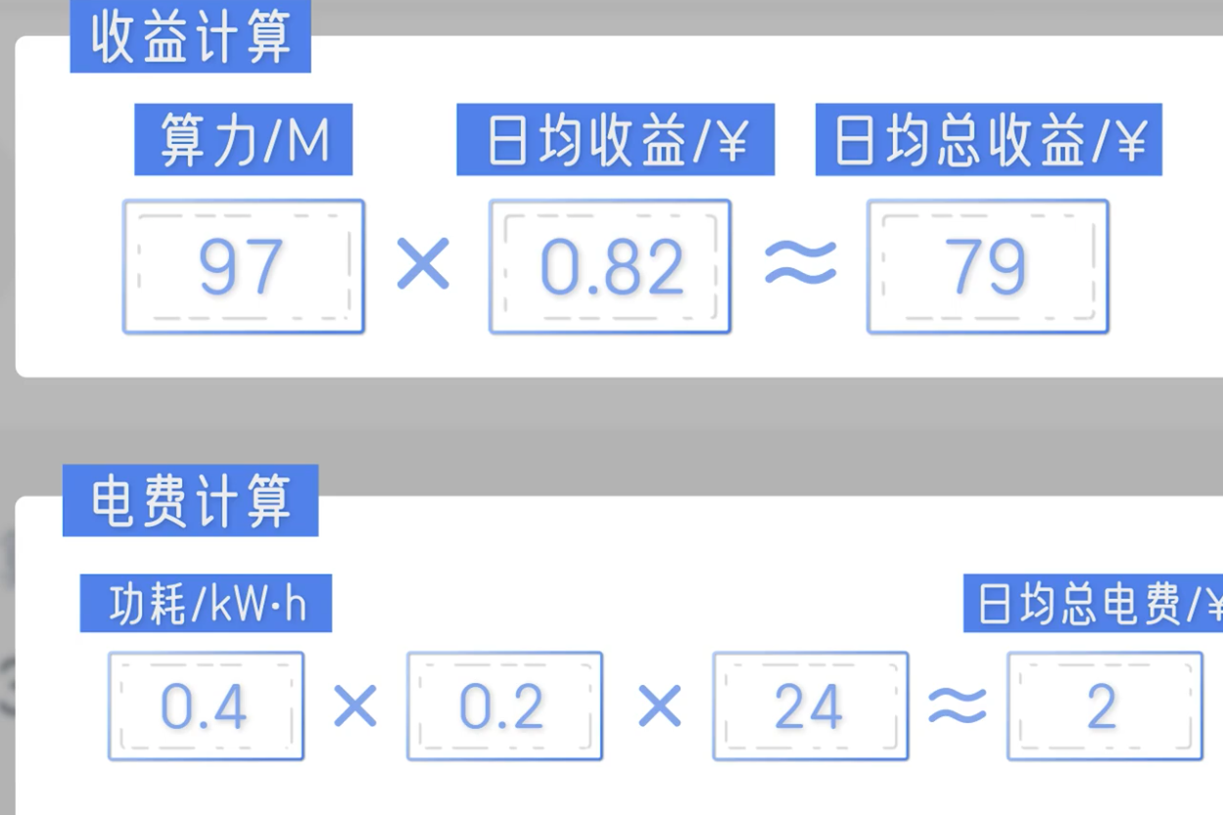
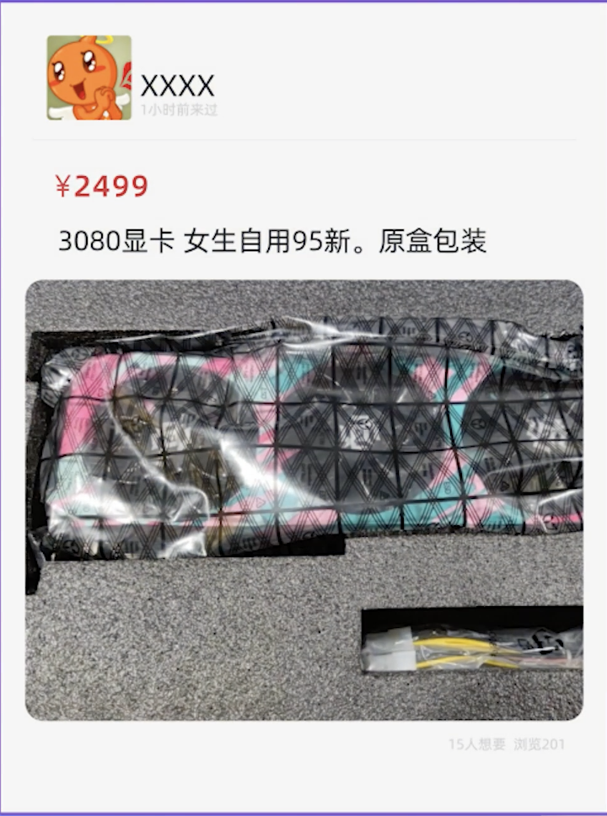
显卡挖矿为何如此疯狂

Slide 9
数字货币的概述
2

Slide 10
以太坊
"gas"是以太坊中使用的特殊单位的名称。它测量一个操作或一组操作需要执行多少"工作"量.在以太坊平台上通过交易或合约执行的每个操作都会消耗一定数量的 gas，而需要更多计算资源的操作比需要少量计算资源的消耗的 gas 更多。
合约代码部署到以太坊平台后，一段代码逻辑可以假设为一个套餐，而外部调用者在调用该合约的某一函数时会提供数量一定的 GAS，如果这些 Gas 大于这一套 餐 所需的能量，则会成功执行，否则会由于 Gas 不足而发生 合约状态回滚。
用户帐户：
地址
余额
智能合约账户：
地址
余额
状态
代码

Slide 11
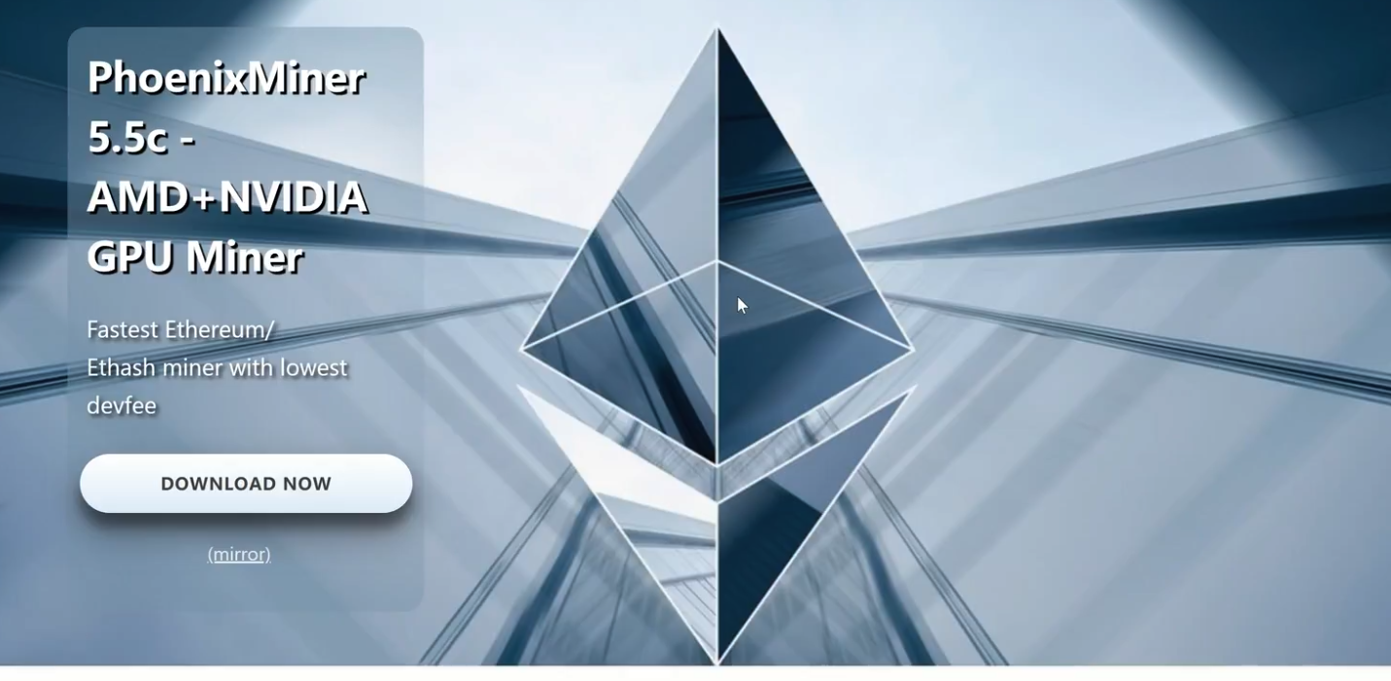
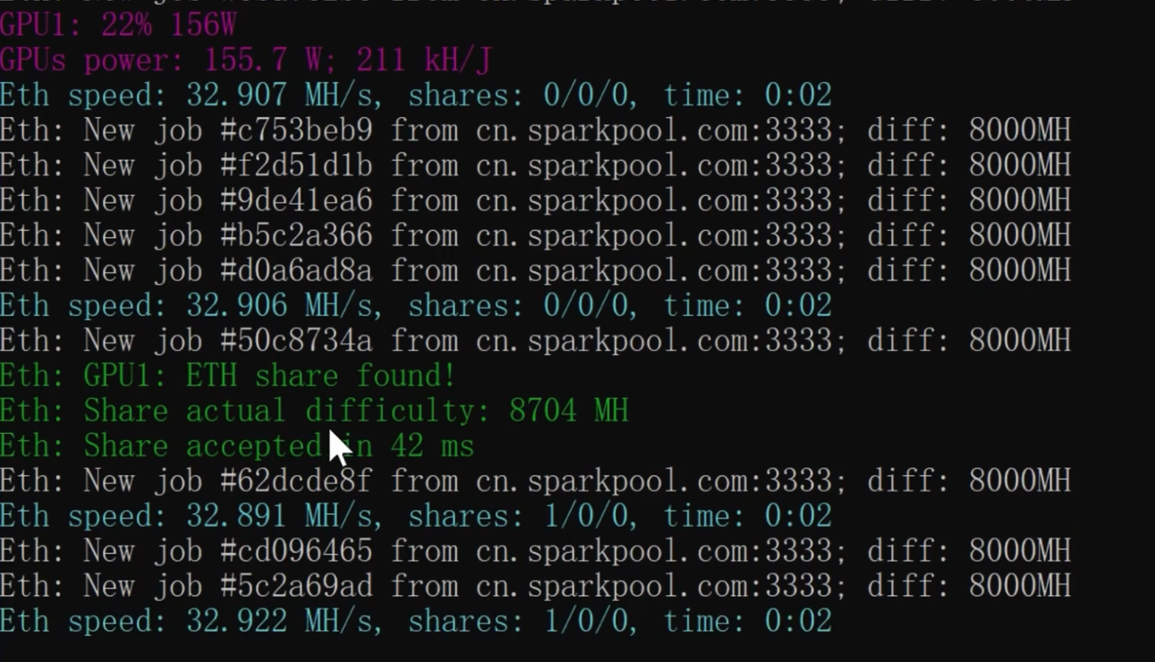

Slide 12
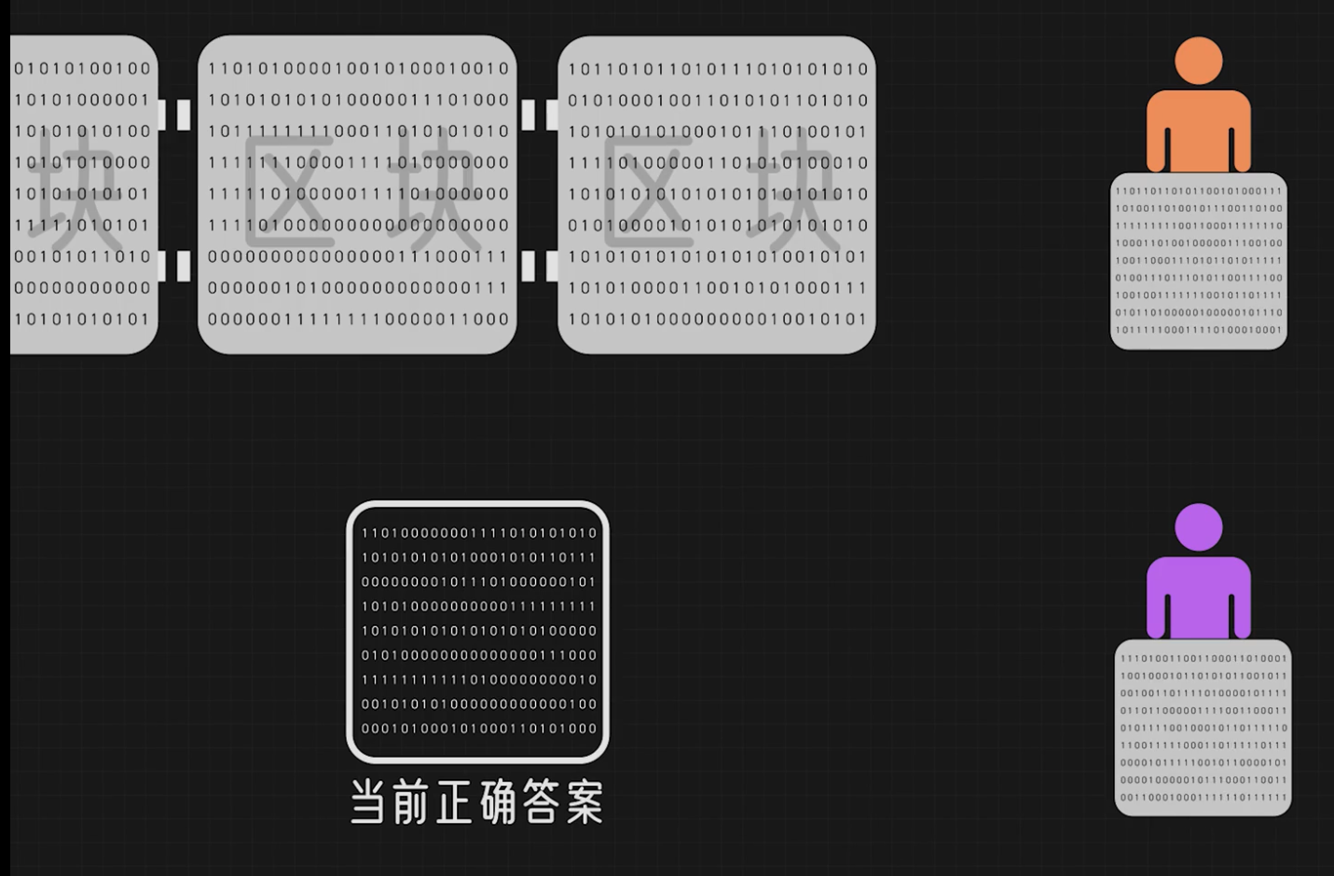

Slide 13
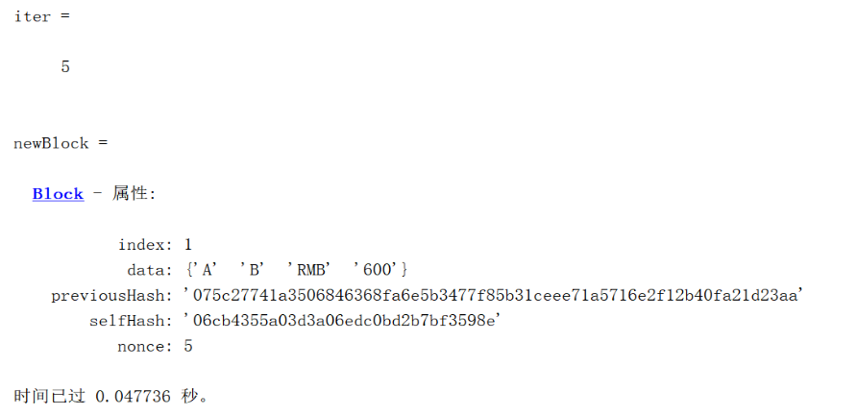
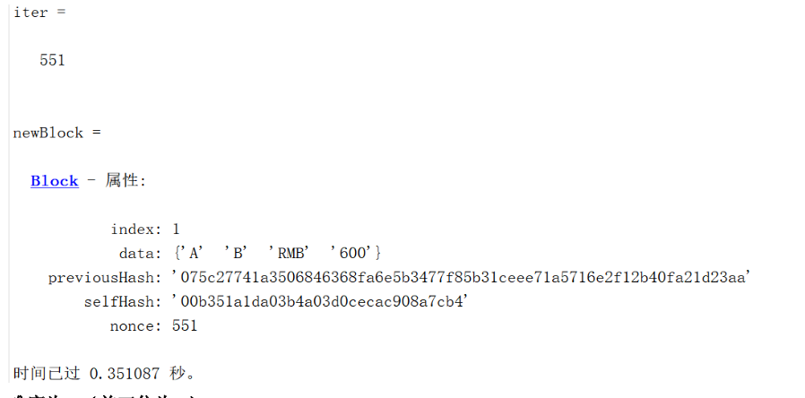
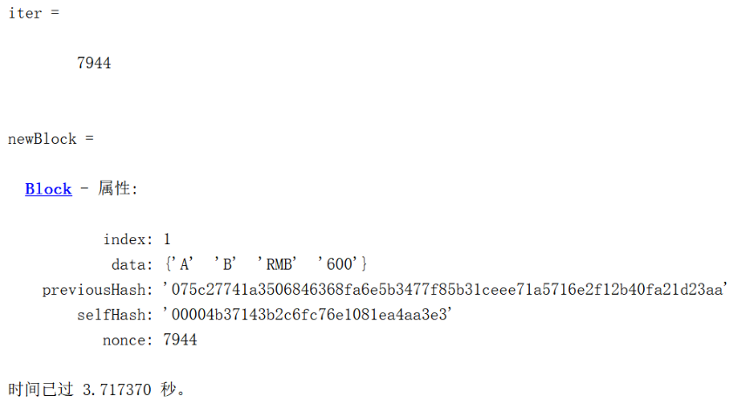
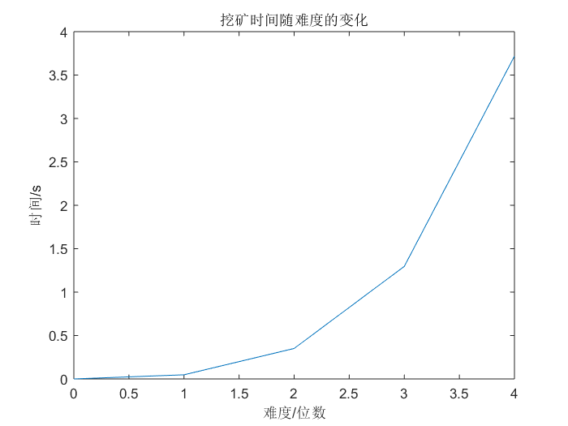

Slide 14
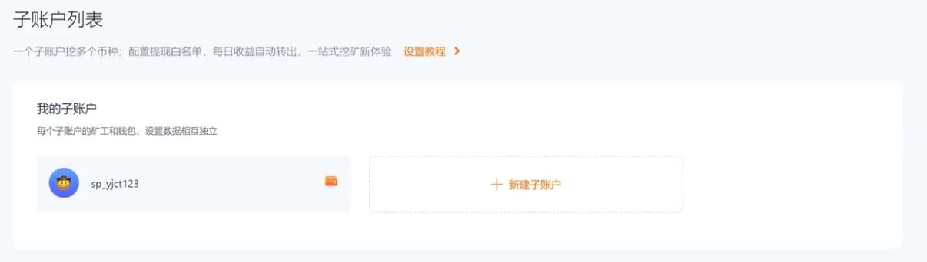
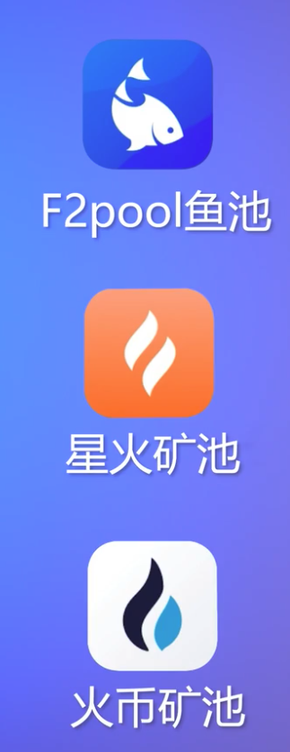
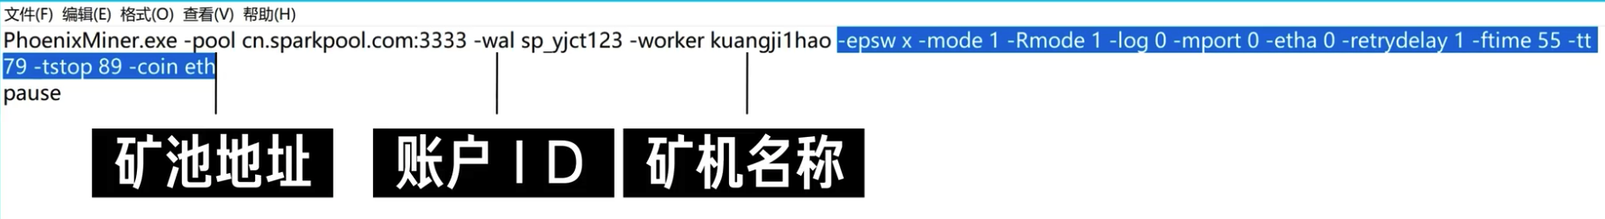

Slide 15
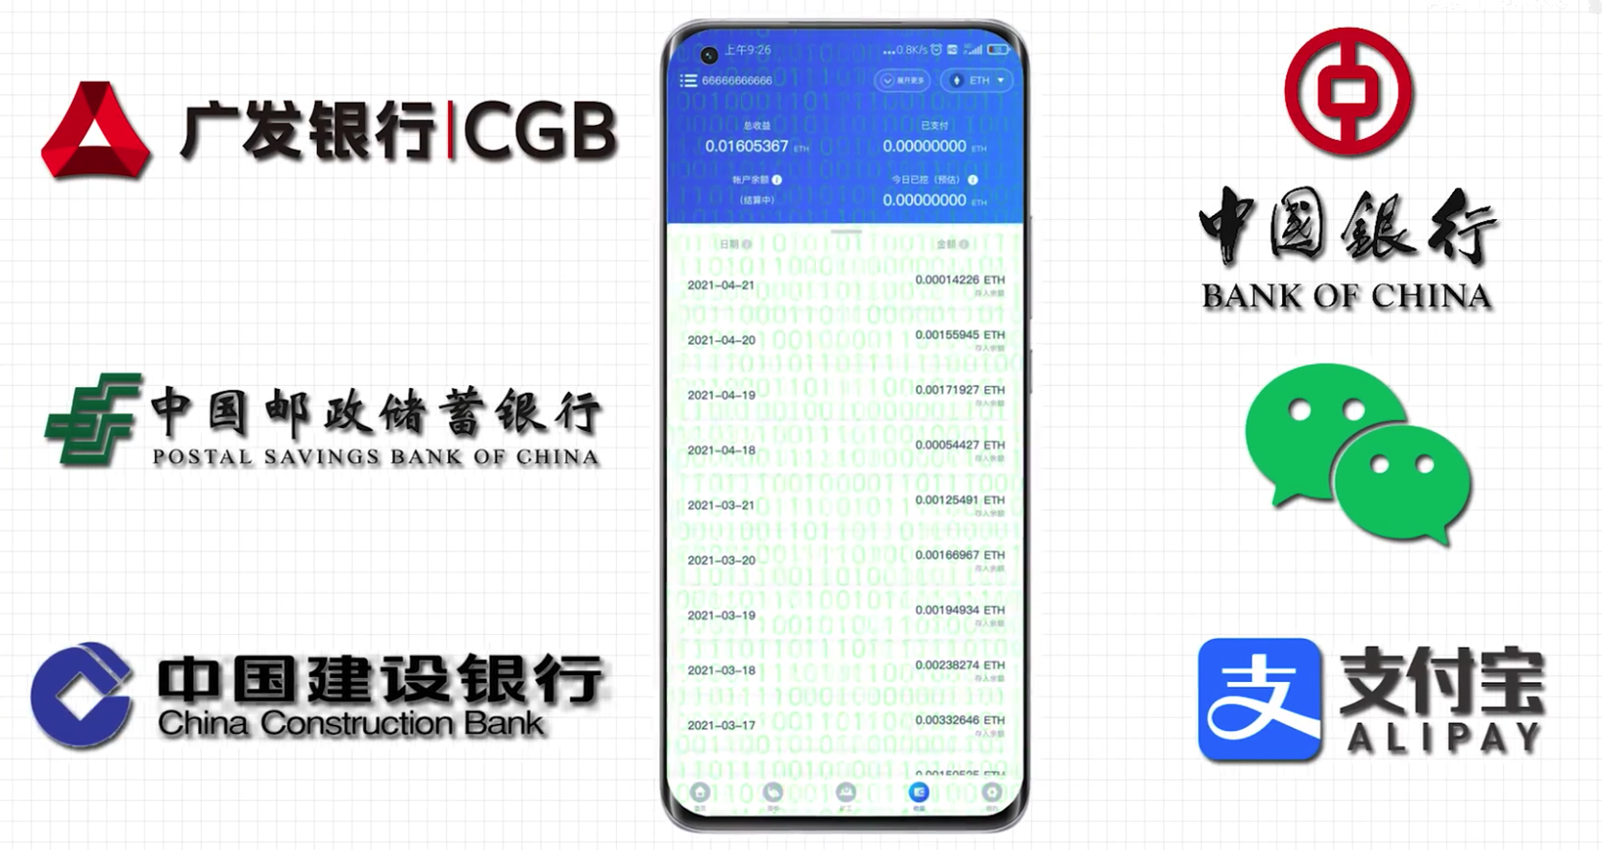

Slide 16
攻击技术
3

Slide 17
51%攻击
假设 A 要与 B 进行一笔 10BTC 的交易，第一笔交易被打包到100号区块，当后面再增加5个区块后，6次即可确认该交易。
这时，A又发起了一次给自己 10BTC 的交易。如果A向全网广播，这笔交易是不会被处理的，所以A选择不广播，而是对主链进行“分叉”，生成另外一个100号区块，并在其中打包第二笔交易。
由此，产生了两条子链。其他矿工继续在原来的链上打包数据，而A则在新分叉的链上挖矿，两条链开始赛跑。由于A具有超51%的算力资源，很快，新链的长度就会超过旧链。
这时，按照最长链优先原则，其他矿工也会自动转到新链上，使新链变成了主链。旧链则会被抛弃，之前打包在旧链上的所有交易，都会变为无效。结果是A不花一分钱就拥有了属于B的商品，这就是“51%攻击”。

Slide 18
芬尼攻击
芬尼攻击主要是通过控制区块的广播时间，攻击对象是接受 0 确认的商家。
举个例子，攻击者挖到了一个区块，这个区块包含了一笔交易信息，把币从地址 A转到地址 B，两个地址都是攻击者本人的。不过，攻击者并没有广播这个区块，而是马上找到了一个商家。接下来，他用地址 1，把币转给了商家的地址 C。发给商家的交易广播出去后，如果这个商家接受了 0 确认，也就是没有确认的话，攻击者就会把之前挖到区块广播出去。
本质是商人在矿工公布他们已经挖出的区块之前释放了矿工所支付的货物。随后矿工公布已经挖出的区块，这就会抹掉转账给商家的交易，让商家自掏腰包。

Slide 19
一次确认攻击
是种族攻击和芬尼攻击的组合，又叫“一次确认攻击”，也就是交易即便有了一次确认，交易仍然可以回滚。攻击的前提是，商家的电子钱包满足这 3 点：
1、商家钱包接受一次确认就进行支付；2、钱包接受其它节点的直接连接；3、钱包使用静态 IP 地址的节点。
1、控制两个节点A、B(节点 A 是直接连接到电子钱包的这个节点，而节点 B 与其他节点相连)。
2、准备两个交易，将一定数量的币同时发给商家和自己另一个地址（交易A,B）。
3、在交易A所在的分支A上挖矿，挖到矿块后，先不广播，节点A上发送交易A，B上发送交易B。
4、等待直至网络上大多数节点认为交易B有效。
5、广播分支A区块，卖币。由于更多节点认为分支B有效，那么一段时间后，分支A可能会被分支B替代，交易回滚。

Slide 20
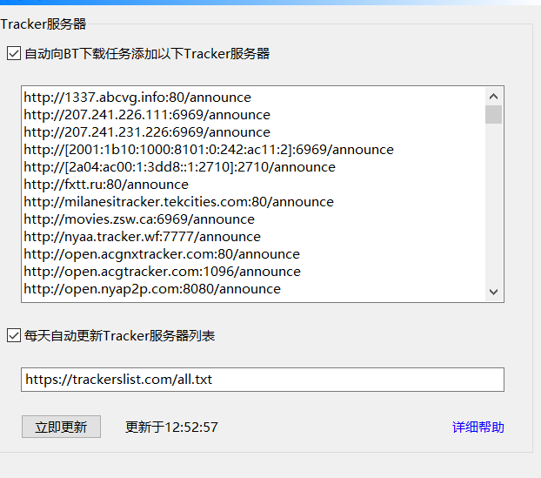
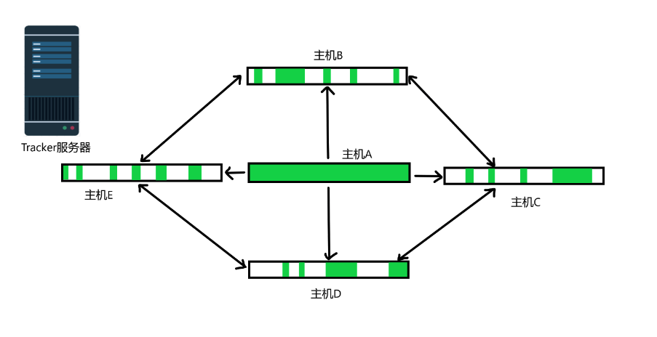
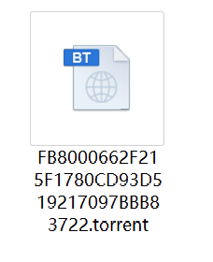
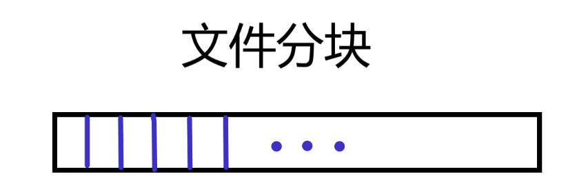
P2P，即peer to peer，点对点对等连接，指两台主机在通信时并不区分哪一个是服务端，哪一个是客户端，两台主机是对等的。
P2P的应用范围很广泛，在此我们只讲P2P在下载方面的应用。
P2P下载的基本过程，就是先找到网络上拥有这个文件的主机，然后与该主机建立连接，向其获取文件。

Slide 21
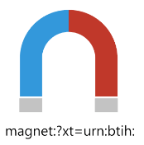
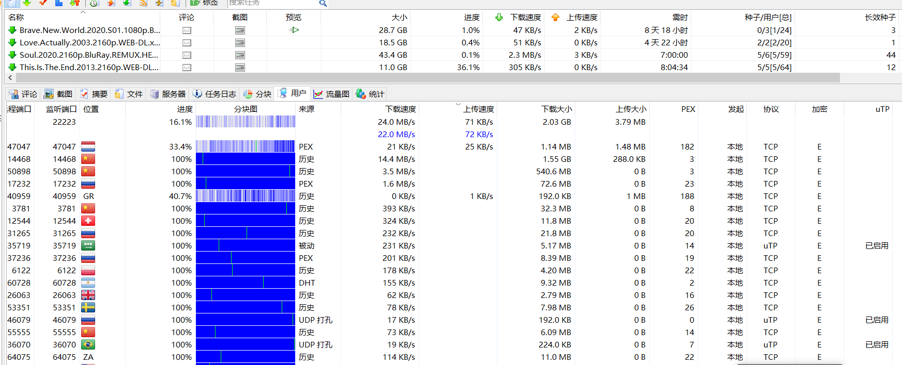

Slide 22
比特币网络发现节点的方式
比特币源码提供了DNS seed,可以查询到当前可用的一些比特币节点。
DNS节点通常由社区维护。而这些DNS来源可以分为两类：
其中一类是通过扫描整个P2P网络动态地把节点添加到DNS里去。
另一种是人手动把IP地址添加到DNS里去。
可能第二类地址上的节点比较固定，通常提供长期的比特币服务。而第一类地址上的节点比较活跃，随时可能掉线。
不管哪一种，都是主网对外提供8333端口，测试网对外提供18333端口.
但比特币的P2P网络有个问题，那就是比特币节点之间没有进行安全认证的，很容易遭到中间人攻击。作恶节点可能会传输给你它伪造的交易和区块。所以不能完全信任DNS里的节点。
Notes:
bitcoinj是一个使用比特币协议的库。它可以维护钱包，发送/接收交易而无需比特币核心的本地副本，并具有许多其他高级功能。它是用Java实现的，但可以通过任何JVM兼容语言中使用：包括Python和JavaScript中的示例。
每天，节点以ADDR消息的形式向每个对等方发送其自己的IP地址。同样，当节点接收到的地址不超过10个地址的ADDR消息时，它将把ADDR消息转发给两个随机选择的对等节点。

Slide 23
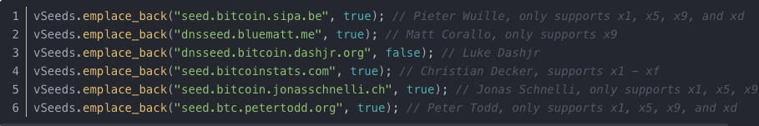
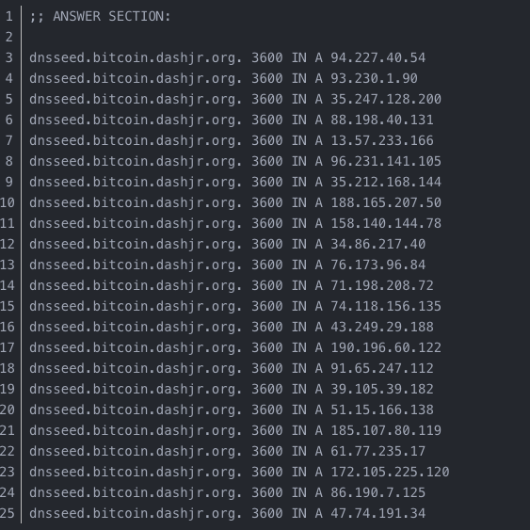
比特币网络发现节点的方式
Notes:
bitcoinj是一个使用比特币协议的库。它可以维护钱包，发送/接收交易而无需比特币核心的本地副本，并具有许多其他高级功能。它是用Java实现的，但可以通过任何JVM兼容语言中使用：包括Python和JavaScript中的示例。
每天，节点以ADDR消息的形式向每个对等方发送其自己的IP地址。同样，当节点接收到的地址不超过10个地址的ADDR消息时，它将把ADDR消息转发给两个随机选择的对等节点。

Slide 24

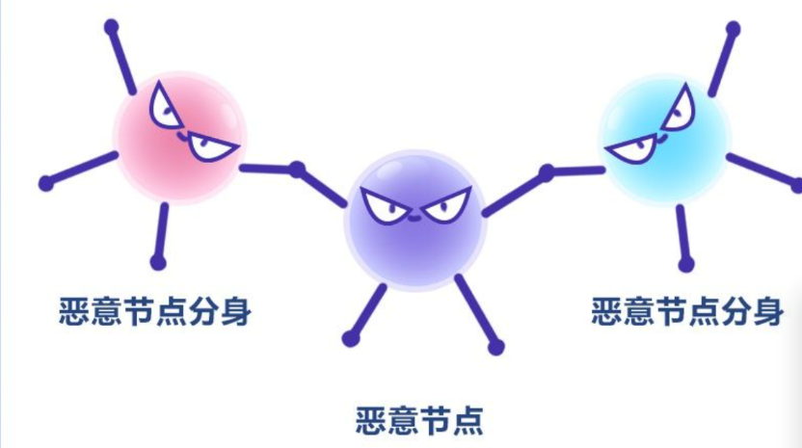
Sybil（女巫）攻击
2002年由John R. Douceur在《the Sybil Attack》中提出，它是作用于P-2-P网络中的一种攻击形式。
名称来源是根据在1973年的小说《女巫》（Sybil）改编的同名电影，是一个女人心理治疗的故事。她被诊断为分离性身份认同障碍，兼具16种人格。

Slide 25
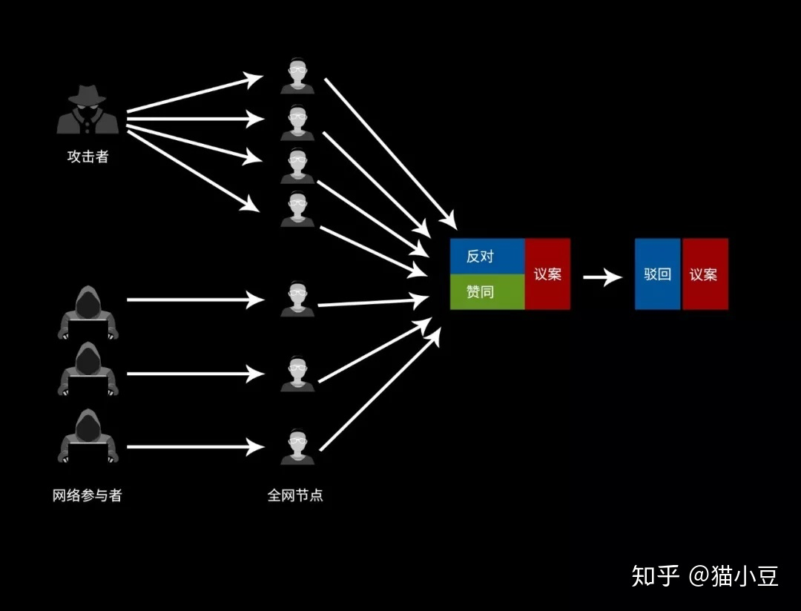
Sybil攻击
即一个真实的人类在网络世界里冒充为N多个人。
举例：投票时生成多个地址刷票，诸如矿工挖矿的记账权、token空投
本质原因：区块链以钱包地址定义为一个用户。
Notes:
Sybil对区块链网络的攻击方式：
（1）虚假节点接入。在区块链协议中，任何网络节点都可以向区块链网络发送节点加入请求消息，收到请求消息的区块链节点会做出响应，回复其邻居节点信息。利用这个过程，Sybil攻击者可以获得大量区块链节点信息并分析网络拓扑，以高效的对区块链网络进行攻击或破坏。
（2）误导区块链节点的路由选择。节点间路由消息的实时交互是保证区块链网络正常运行的关键因素之一。恶意的Sybil节点可以入侵正常区块链的路由表，误导其路由选择，大大降低节点的路由更新和查找效率，极端情况下，会导致Eclipse攻击。
（3）虚假资源发布。Sybil攻击者一旦入侵区块链网络节点的路由表，就可以随意发布自己的虚假资源。区块链网络的目的是实现用户间资源的分布式共享，如果网络中充斥着大量的虚假资源，那么在用户看来，这将是无法接受的。

Slide 26
Sybil攻击
正常节点的行为:
1、每个加入网络中的节点会生成一个ID号用以标识自身；
2、节点通过预设的算法每天生成32个不同key来查询控制命令；
3、控制者会提前在网络中发布这32个key对应的命令<key,command>以供节点查询；
4、根据Overnet协议，<key,command>会存放在K个与该key相邻ID的节点中，并通过递归的方式进行查询。
Sybil节点行为：
1、根据待攻击的key空间生成相应的ID（接近key的哈希值），使得查询请求能有较高概率被路由到Sybil节点；
2、主动向网络中的其他节点广播自己的ID，使其出现在其他节点的路由表中；
3、当查询key的路径经过Sybil节点时，Sybil节点返回错误信息，或者重路由到其他Sybil节点，使得正常节点无法进行通信获取控制命令。
Notes:
Sybil对区块链网络的攻击方式：
（1）虚假节点接入。在区块链协议中，任何网络节点都可以向区块链网络发送节点加入请求消息，收到请求消息的区块链节点会做出响应，回复其邻居节点信息。利用这个过程，Sybil攻击者可以获得大量区块链节点信息并分析网络拓扑，以高效的对区块链网络进行攻击或破坏。
（2）误导区块链节点的路由选择。节点间路由消息的实时交互是保证区块链网络正常运行的关键因素之一。恶意的Sybil节点可以入侵正常区块链的路由表，误导其路由选择，大大降低节点的路由更新和查找效率，极端情况下，会导致Eclipse攻击。
（3）虚假资源发布。Sybil攻击者一旦入侵区块链网络节点的路由表，就可以随意发布自己的虚假资源。区块链网络的目的是实现用户间资源的分布式共享，如果网络中充斥着大量的虚假资源，那么在用户看来，这将是无法接受的。

Slide 27

Eclipse（日蚀）攻击
日蚀攻击是面向对等 ( P2P ) 网络的一种攻击类型，攻击者通过攻击手段使得受害者不能从网络中的其它部分接收正确的信息，而只能接收由攻击者操纵的信息，从而控制特定节点对信息的访问
日蚀攻击是比特币中的一种攻击手段，最早在2015年于《Eclipse Attacks on Bitcoin's Peer-to-Peer Network》（比特币的点对点网络中的日蚀攻击）一文中被提出。日蚀攻击的手段不同于我们常见的51%攻击，其表现为对特定节点或节点集群进行网络攻击，让网络出现“分区”以此达到双花等目的。
Notes:
Eclipse攻击和Sybil攻击密切相关，它需要较多的Sybil攻击节点相配合。为了实现对特定区块链节点群的Eclipse攻击，攻击者需要先设置足够多的Sybil攻击节点，并向区块链网络宣称他们是“正常节点”，然后利用这些Sybil节点和正常的节点通信，入侵其路由表，最终把他们从区块链网络中隔离出去。
日蚀攻击（Eclipse Attack）与女巫攻击（Sybil Attack）相似。尽管它们具有某些相似之处（攻击者通过攻击节点扰乱网络），但它们最终的攻击目标是不同的。日蚀攻击的目标是单个节点（原因将在下文中说明），而女巫攻击的目标是整个网络范围，旨在篡改网络协议的信誉体系。
Eclipse攻击破坏了区块链网络的拓扑结构，减少了节点数目，使区块链网络资源共享的效率大大降低，极端情况下，它可以控制整个网络，将其分割成若干个区块链网络区域。对受害节点来说，它在未知情况下脱离区块链网络，所有区块链网络请求消息都会被攻击者劫持。

Slide 28
一叶障目，不见泰山
Notes:
论文地址：http://diyhpl.us/~bryan/papers2/bitcoin/Eclipse%20attacks%20on%20Bitcoin's%20peer-to-peer%20network.pdf

Slide 29
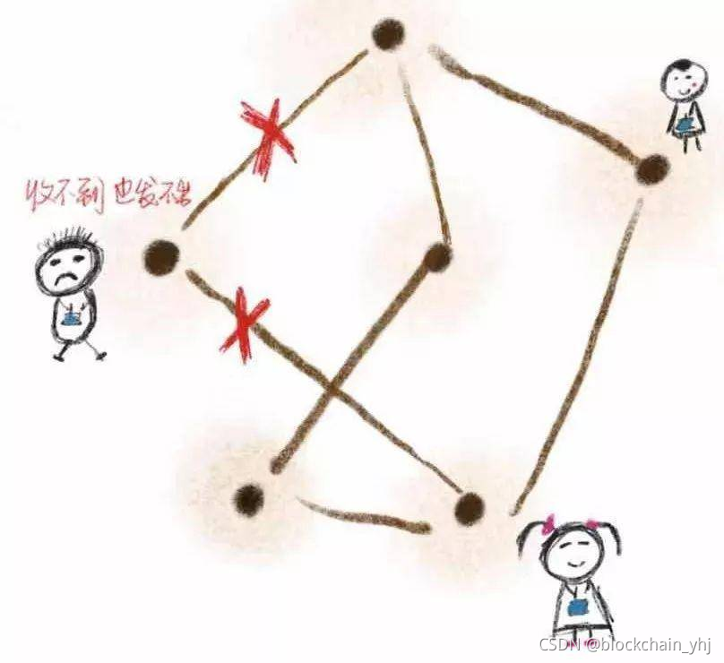
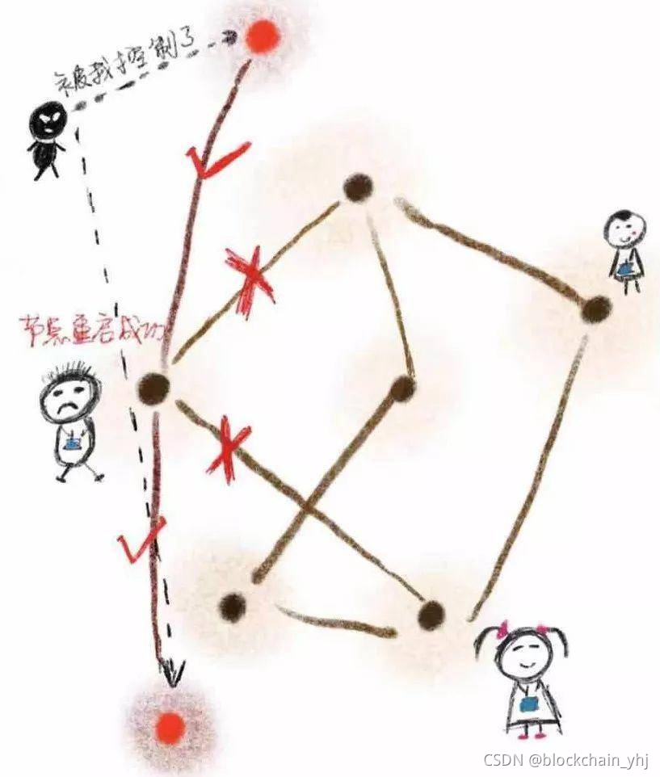
Notes:
Eclipse攻击和Sybil攻击密切相关，它需要较多的Sybil攻击节点相配合。为了实现对特定区块链节点群的Eclipse攻击，攻击者需要先设置足够多的Sybil攻击节点，并向区块链网络宣称他们是“正常节点”，然后利用这些Sybil节点和正常的节点通信，入侵其路由表，最终把他们从区块链网络中隔离出去。
日蚀攻击（Eclipse Attack）与女巫攻击（Sybil Attack）相似。尽管它们具有某些相似之处（攻击者通过攻击节点扰乱网络），但它们最终的攻击目标是不同的。日蚀攻击的目标是单个节点（原因将在下文中说明），而女巫攻击的目标是整个网络范围，旨在篡改网络协议的信誉体系。
Eclipse攻击破坏了区块链网络的拓扑结构，减少了节点数目，使区块链网络资源共享的效率大大降低，极端情况下，它可以控制整个网络，将其分割成若干个区块链网络区域。对受害节点来说，它在未知情况下脱离区块链网络，所有区块链网络请求消息都会被攻击者劫持。

Slide 30
数字货币攻击案例
4

Slide 31




Slide 32
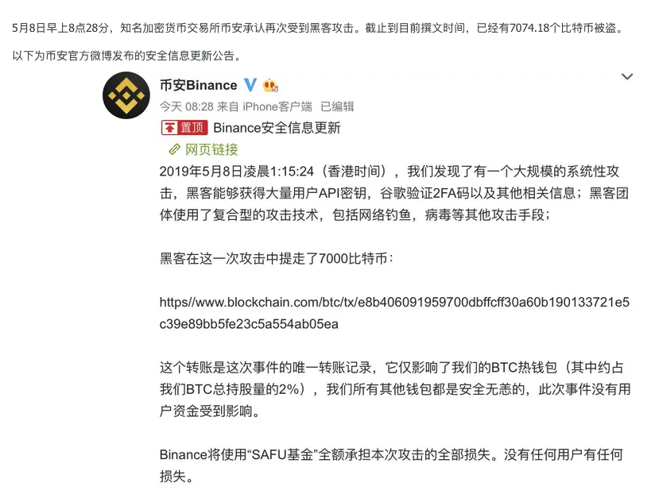
币安交易所被盗

Slide 33
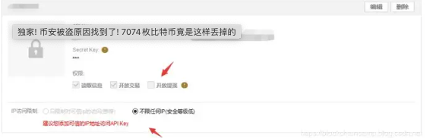
截至目前，币安热钱包（1NDyJtNTjmwk5xPNhjgAMu4HDHigtobu1s）已被盗约7074.18枚BTC。
现在币安的热钱包余额 3,612.69114593个 BTC，说明币安热钱包的私钥安全，
经过团队分析，在05月08日 01:17:18通过 API 接口在同一时间发起提币操作。
币安交易所的 API 申请后会生成 API key 和 Secret key
Notes:
各大交易平台都有开放自己的 API（Application Programming Interface，应用程序编程接口），以便让第三方网站或应用访问交易平台的交易市场，进行实时交易，或者进行提币等操作。
而用户可以创建 API 密钥。在第三方网站或应用绑定 API 密钥，通过API密钥，对交易所服务器的请求进行签名验证，从而让交易所确定用户的身份。
API密钥属于敏感信息，一定要妥善保管，不要泄露，如果怀疑信息泄露，请立刻重设密钥。

Slide 34
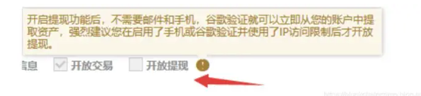
可能的原因
1、用户被钓鱼攻击，输入了 API key 和 Secret key 被黑客截取。
2、用户的 API key 和 Secret key 保存的电脑被攻击窃取。第三类就是个人用户的设备，如手机电脑等被安装木马等，从个人用户设备上取得 API secret 以及2FA认证。
3、币安交易所系统原因导致用户 API key 和 Secret key 泄露，其中只有71个用户开放了提现功能，被盗币。
4、账号托管，就是散户投资这类的软件，把应用程序接口提供给中间商，一旦中间商被渗透，可能一次性取得大量接口秘密，造成此类问题，这类软件可能在下载的时候被替换安装包，或者中间商的服务器被攻破，都有可能；
Notes:
各大交易平台都有开放自己的 API（Application Programming Interface，应用程序编程接口），以便让第三方网站或应用访问交易平台的交易市场，进行实时交易，或者进行提币等操作。
而用户可以创建 API 密钥。在第三方网站或应用绑定 API 密钥，通过API密钥，对交易所服务器的请求进行签名验证，从而让交易所确定用户的身份。
API密钥属于敏感信息，一定要妥善保管，不要泄露，如果怀疑信息泄露，请立刻重设密钥。

Slide 35

网络钓鱼

Slide 36
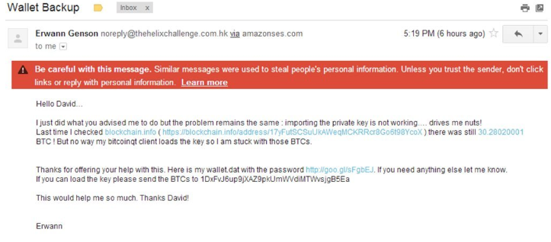

Slide 37
谢谢观看
其他挖矿教程见个人博客
www.thedreamfish.cn

